Slide 1
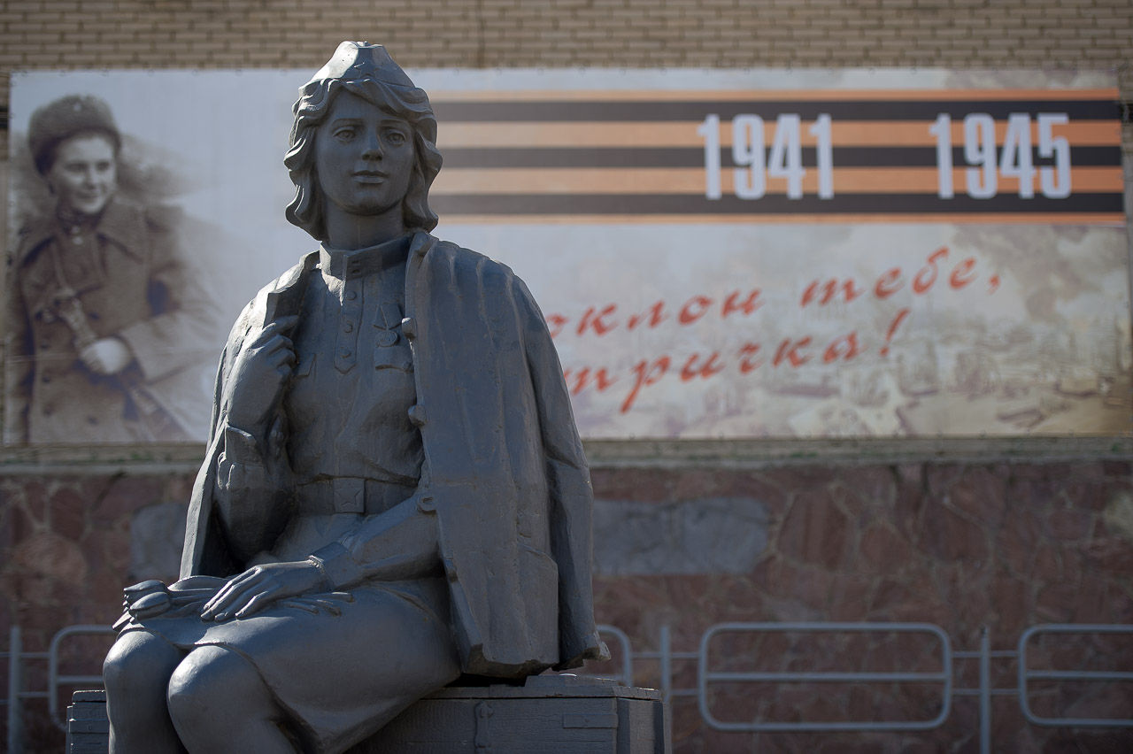
Мемориалы, посвященные ВОВ:
Памятник «Катюша»
Памятник «Танк ИС-3»
Памятник добровольцам-танкистам
Памятник «Подвиг»
Памятник «Военным автомобилистам»
Памятник «Вечный огонь»
Памятник «Скорбящие матери»
Памятник советскому разведчику-нелегалу
Бюст Герою Советского Союза
Памятник «Лётчикам-штурманам»
Памятник «Сестричка»
МАДОУ «Детский сад №329 г. Челябинск»
Ознакомиться с материалом более подробно Вы можете пройдя по ссылке
https://obzor174.ru/memorialnye-mesta-velikoy-otechestvennoy-voyny-v-chelyabinske
Посещайте исторические места нашего города, чтобы формировать у ребёнка нравственно-патриотическую компетентность!
Подготовила: воспитатель
Сергеева Ю.А.
Мемориалы ВОВ в Челябинске:
рекомендуем посетить с детьми
Notes:
Чтобы изменить этот буклет, замените образец контента на собственный. Или же, если вы хотите начать с нуля, на вкладке «Главная» нажмите кнопку «Создать слайд», чтобы добавить новую страницу. Теперь можно добавить текст и рисунки в пустой заполнитель. Если нужно добавить заполнители для заголовков, подзаголовков или основного текста, скопируйте любой из существующих заполнителей и перетащите его на место.
Вы заметили, что мы сделали линии изгиба? Они на самом деле светлого цвета, но если вы не хотите, чтобы они отображались на ваших буклетах, выберите и удалите их, прежде чем печатать.

Slide 2
Вечный огонь
«Скорбящие матери»
Памятник советскому разведчику-нелегалу
Памятник советскому разведчику-нелегалу Исхаку Ахмерову находится в сквере Дворца пионеров и школьников имени Н. К. Крупской. В военные годы Ахмеров возглавил нелегальную резидентуру в США.
«Здесь нет могил, но память здесь нетленна»
Мемориал «Память», или «Скорбящие матери» расположен у входа на Лесное кладбище. Он был открыт 9 мая 1975 года.
Памятник представляет собой фигуры двух женщин, символизирующие мать и жену (сестру) погибшего солдата.
Интересный факт: в середине июня 2011 года челябинским трудовым отрядом рядом с памятником был закопан контейнер с клятвами от детей. Вскрыть его планируется через 30 лет — в 2041 году.
Мемориал представляет собой чугунную звезду и бронзовый венок из листьев лавра и дуба. Позже рядом установили гранитные плиты с именами 250 южноуральцев — Героев Советского Союза и полных кавалеров ордена Славы.
Расположен мемориал на Аллее Славы (Центральный район)
Он добывал для Москвы исключительно ценную политическую, научно-техническую и сугубо военную информацию
Это первый городской памятник, посвященный разведчику-нелегалу в России.

